Slide 1
Preguntas de Razonamiento
Energía cinética, potencial y conservación de la Energía

Slide 2
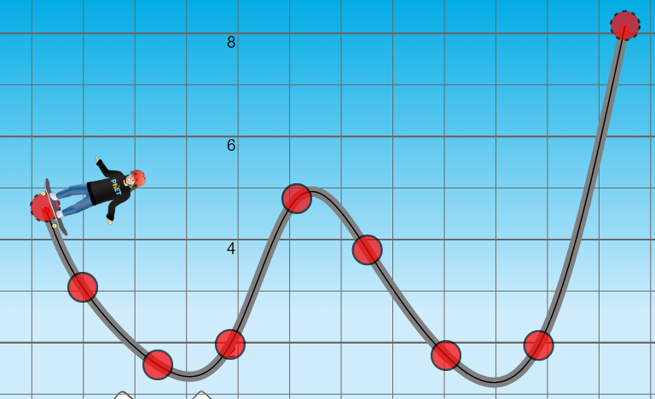
1. ¿Crees que el patinador logrará pasar el primer pico de la pista?
No, debido a que no tiene la
suficiente energía potencial.
Sí, por que toda su energía potencial se convertirá en energía cinética.
Sí, porque parte de su energía se convertirá en cinética y otra parte se convertirá en potencial.
Notes:
A) no alcanzaría a pasar ya que no tiene suficiente energía potencial. Si se observa bien la imagen esta por poquito pero a menor altura que el pico (menos de 5 m)

Slide 3
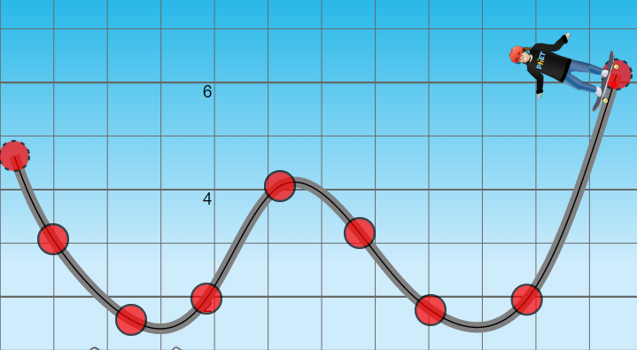
2. ¿Crees que el patinador logrará pasar el primer pico de la pista?
No, debido a que no tiene la
suficiente energía potencial.
Sí, por que toda su energía potencial se convertirá en energía cinética.
Sí, porque parte de su energía se convertirá en cinética y otra parte se convertirá en potencial.
Notes:
B) sí, parte de su energía se convierte en cinética y otra parte sigue siendo potencial

Slide 4
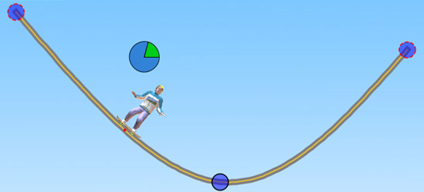
3. En el momento que sigue en la simulación, la porción de la energía cinética de la grafica circular crece, entonces:
El patinador va hacia arriba en la pista (hacia la izquierda)
El patinador va hacia abajo en la pista (hacia la derecha)
No hay manera de saberlo
Notes:
B) sí la energía cinética crece es porque esta bajando.

Slide 5
4. En el momento que sigue en la simulación, la porción de la energía cinética de la grafica circular crece, entonces:
La porción de la Energía potencial permanece igual
La porción de la Energía potencial también crece
La porción de la Energía potencial disminuye
No hay manera de saberlo
Notes:
C) La energía potencia debe disminuir, ya que la cinética crece y la energía total debe conservarse

Slide 6
5. En el momento que sigue en la simulación, la porción de la energía cinética de la gráfica circular disminuye, entonces:
El patinador va mas rápido
El patinador va mas lento
No hay manera de saberlo
Notes:
B) el patinador debe ir mas lento si la energía cinética disminuye

Slide 7
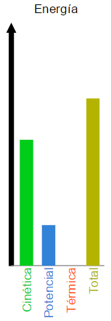
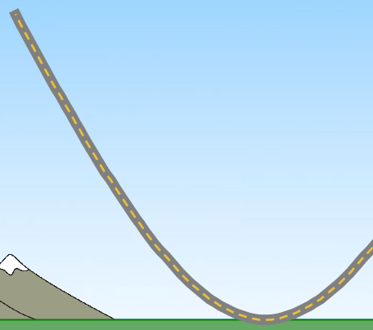
6. La gráfica de barras muestra la energía de la patinadora ¿En que parte de la pista se encuentra?
A
B
C
D
E
Notes:
D) tiene gran energía cinética y una pequeña fracción del potencial

Slide 8
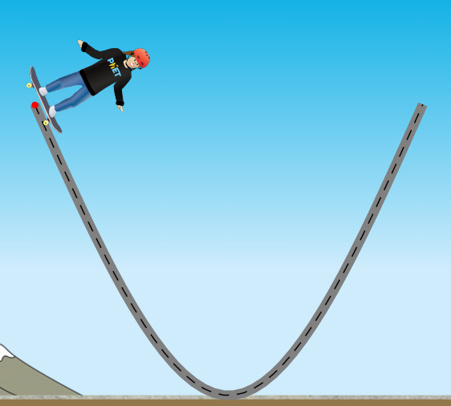
7. La gráfica de pastel muestra la energía de la patinadora ¿En que parte de la pista se encuentra?
Energía Cinética
A
B
Energía Potencial
C
D
Notes:
A) ahora es al revés, una gran porción de energía potencial y poquita cinética, esos significa mayor altura.

Slide 9
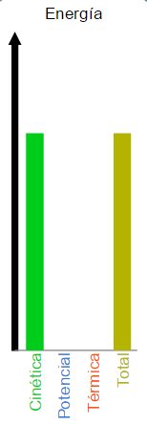
8. De acuerdo con la gráfica ¿Cómo describirías la rapidez de la patinadora?
Tiene su máxima rapidez
Se ha detenido
Tiene una rapidez media
Esta yendo muy lento
Esta yendo muy rápido
Notes:
A) tiene la maxima rapidez, ya que toda su energía es cinética

Slide 10
9. De acuerdo con la gráfica ¿Cómo describirías la rapidez de la patinadora?
Tiene su máxima rapidez
Se ha detenido
Tiene una rapidez media
Esta yendo muy lento
Esta yendo muy rápido
Notes:
C) rapidez media ya que esta a la mitad de su trayectoria. No se tiene referencia para decir si va “muy rápido” o “muy lento” porque al no tener números, esa energía total puede ser de haber soltado al patinador desde la parte mas alta de la pista, o desde la una altura de medio metro. Por lo tanto estas dos ultimas opciones quedan descartadas por ser subjetivas.

Slide 11
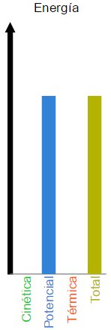
10. De acuerdo con la gráfica ¿Cómo describirías la rapidez de la patinadora?
Tiene su máxima rapidez
Se ha detenido
Tiene una rapidez media
Esta yendo muy lento
Esta yendo muy rápido
Notes:
B) se ha detenido, no tiene energía cinética

